Slide 1

2장. 테스트와 로깅, 빌딩
)unit 테스트

Slide 2
스프링 부트에서 테스트하기
스프링 부트 테스트
대부분의 프로젝트에서는 Junit을 기반으로 일관성 있는 단위 테스트를 진행하는데, 단위 테스트란 자신이 작성한 클래스에 대한 테스트로서 테스트 중에 가장 기본이라 할 수 있다.
단위 테스트가 효율적으로 이루어지기 위해서는 테스트할 객체가 최대한 단순해야 한다.
따라서 서버를 구동하지 않고도 컨트롤러만 단독으로 테스트하거나 컨트롤러와 연관된 비즈니스 컴포넌트를 실행하지 않고 컨트롤러만 독립적으로 테스트할 수 있는 환경이 필요하다.

Slide 3
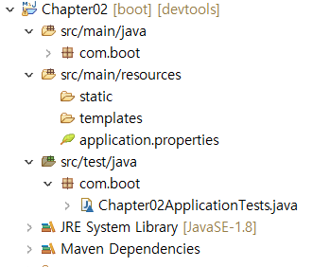
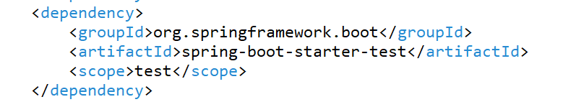
스프링 부트에서 테스트하기
테스트 스타터 환경
실습을 위해 Jar, 8 버전 선택하고,
DevTools, Lombok, Web을 추가한 Chapter02 프로젝트 생성

Slide 4
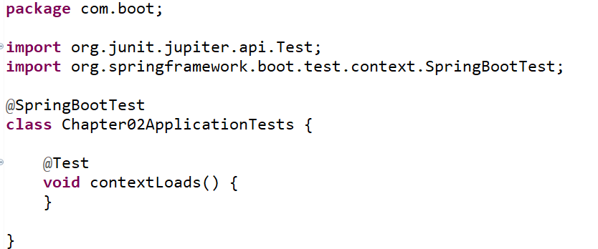
스프링 부트에서 테스트하기
테스트 스타터 환경 – 스프링 부트 제공 테스트 케이스
(1) 기본 테스트 클래스 이해하기
@SpringBootTest 어노테이션은 테스트 케이스가 실행될때 테스트에 필요한 모든 설정과 빈들을 자동으로 초기화 하는 역할 수행함

Slide 5
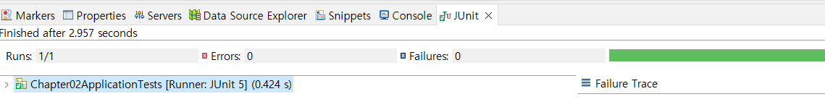
스프링 부트에서 테스트하기
테스트 스타터 환경 – 스프링 부트 제공 테스트 케이스
(2) 테스트 케이스 실행하기
마우스 오른쪽 > [Run As] -> [Junit Test]

Slide 6
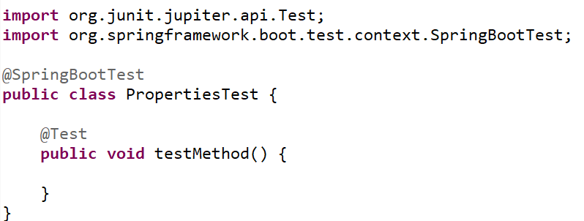
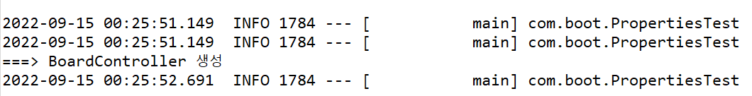
스프링 부트에서 테스트하기
테스트 케이스 만들기

Slide 7
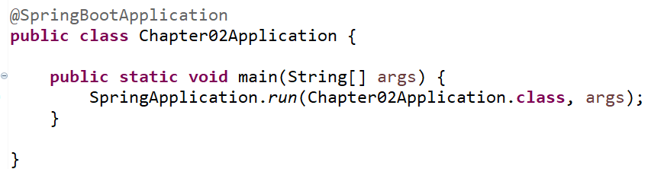

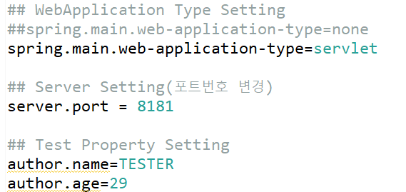
스프링 부트에서 테스트하기
프로퍼티 사용하기 – src/main/resources/application.properites
Run As > Spring Boot App으로 실행하기
application.properties

Slide 8
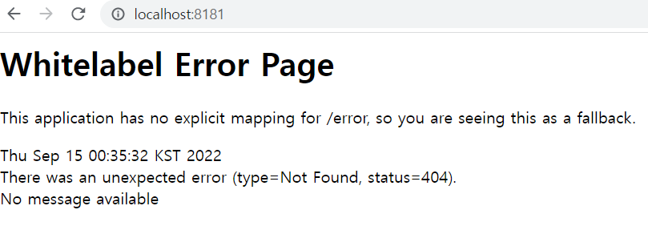
스프링 부트에서 테스트하기
프로퍼티 사용하기

Slide 9
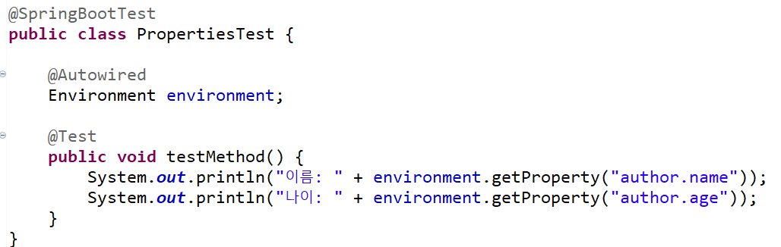
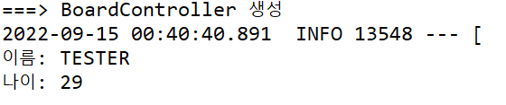
스프링 부트에서 테스트하기
프로퍼티 사용하기

Slide 10
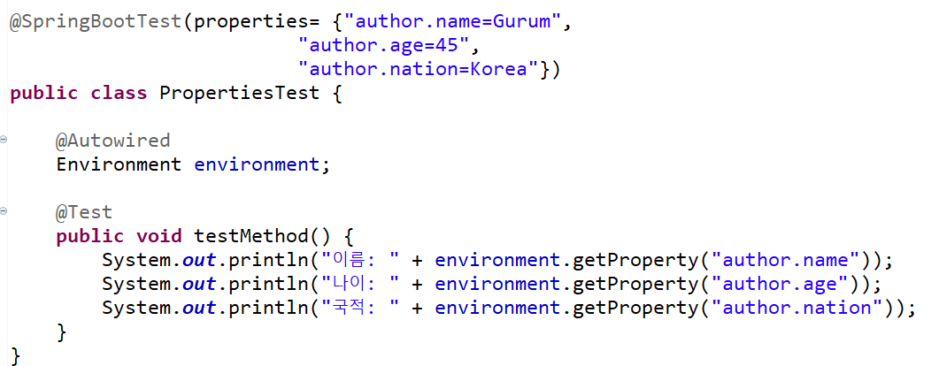
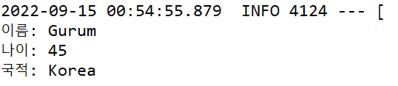
스프링 부트에서 테스트하기
프로퍼티 재정의하기

Slide 11
스프링 부트에서 테스트하기
서비스 계층을 연동하는 컨트롤러 테스트하기
실제 프로젝트에서는 Controller는 단순히 사용자의 요청을 받아들이는 역할만 한다. 컨트롤러에서 실제 사용자가 원하는 비즈니스 로직을 처리하기 위해서 비즈니스 컴포넌트를 호출해야 한다.
프레젠테이션 레이어(MVC)
비즈니스 레이어(MVC)
Service
implements
DispatcherServlet
Controller
ServiceImpl
View(HTML)
Repository
Entity

Slide 12
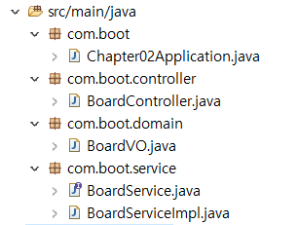
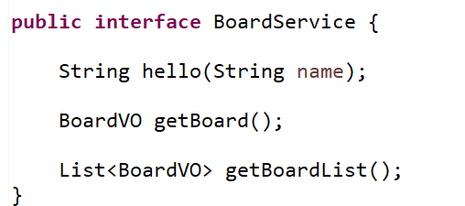
스프링 부트에서 테스트하기
서비스 계층을 연동하는 컨트롤러 테스트하기
Chapter01에서 만든 BoardVO, BoardController는 복사해 옴.
BoardService와 BoardServiceImpl을 생성함.

Slide 13
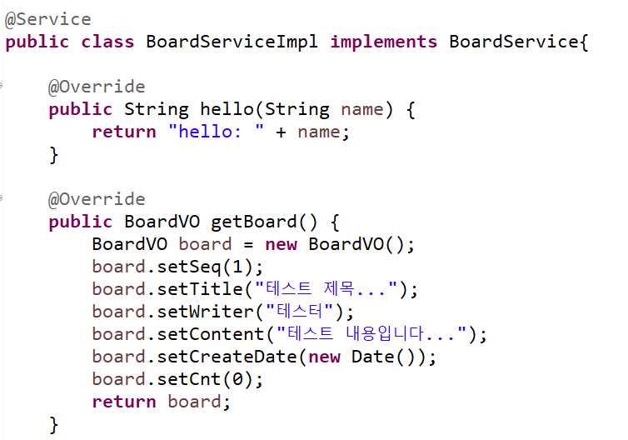
스프링 부트에서 테스트하기
서비스 계층을 연동하는 컨트롤러 테스트하기

Slide 14
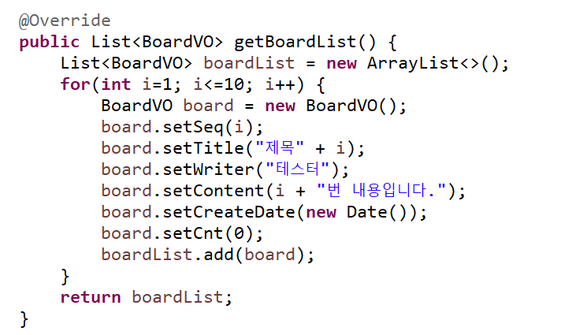
스프링 부트에서 테스트하기
서비스 계층을 연동하는 컨트롤러 테스트하기

Slide 15
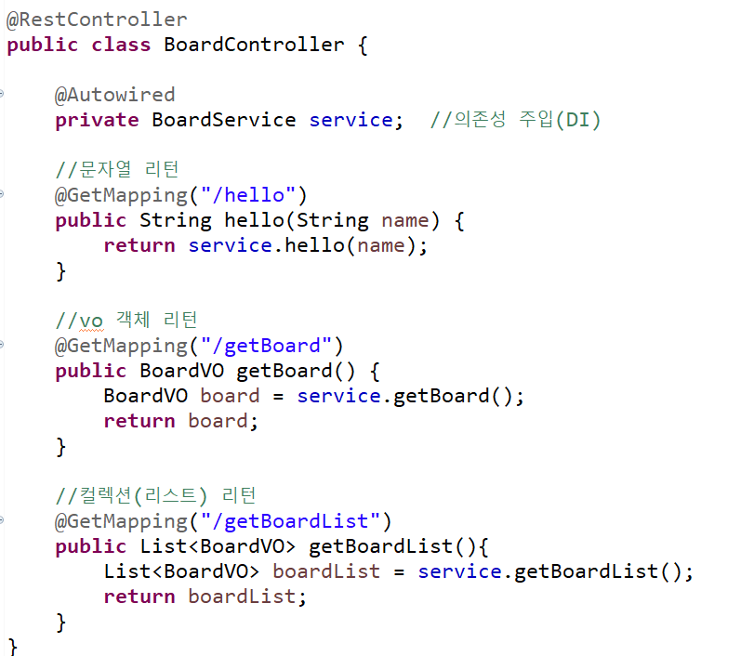
스프링 부트에서 테스트하기
BoardController는 단순히 BoardService가 제공하는 메소드를 호출하여 사용자 요청을 처리하도록 수정한다.

Slide 16
스프링 부트에서 테스트하기

Slide 17
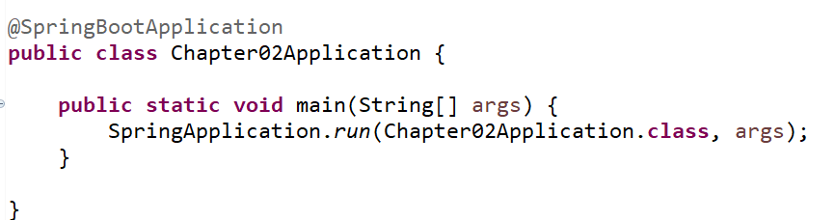


스프링 부트에서 테스트하기
프로젝트 실행하기

Slide 18
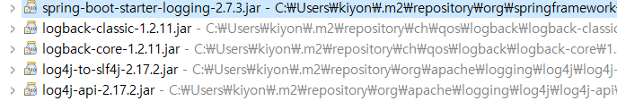
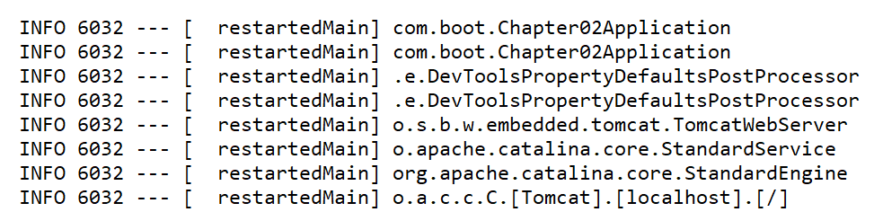
스프링 부트 로깅(Logging)
스프링 부트 로깅
스프링 부트는 SLF4J(Simple Logging Façade for Java)를 이용하여 로그를 관리한다
퍼사드는 GoF 디자인 패턴 중 하나로써 복잡한 서브 시스템을 쉽게 사용할 수 있도록 간단하고 통일된 인터페이스를 제공한다.
SLF4J라는 퍼사드를 통해 궁극적으로는 LogBack을 사용한다.
LogBack은 기존의 Log4j에 비해 성능이나 기능면에서 많은 장점을 제공한다.

Slide 19
스프링 부트 빌드(Build)
스프링 부트 빌드
스프링 부트는 메이븐을 이용해서 프로젝트를 생성하고, 완성된 프로젝트의 빌드 역시 메이븐으로 처리한다.
빌드라는 것은 완성된 프로젝트에서 소스를 컴파일하고 컴파일된 소스들을 적절한 폴더에 취합하고 JAR나 WAR 파일로 패키징하여 운영 서버에 배포하는 일련의 과정을 의미한다.
스프링부트는 독립적으로 실행 가능한 애플리케이션을 빠르게 개발하는 것을 목표로한다. 그래서 웹 애플리케이션도 WAR가 아닌 JAR 파일로 패키징하여 사용할 수 있도록 지원한다.

Slide 20
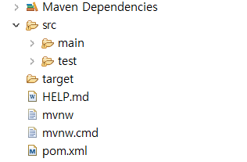
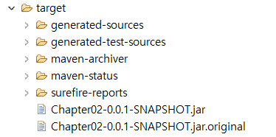
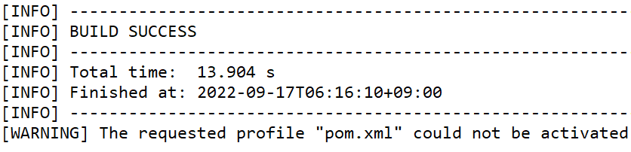
스프링 부트 빌드(Build)
스프링 부트 빌드
메이븐이 프로젝트를 빌드할 때 기본적으로 사용하는 폴더가 target이다. 따라서 현재 프로젝트를 빌드하면 target 폴더에 빌드 과정에서 생성한 임시 폴더와 파일들이 생기고 패키징 결과 파일도 만들어진다.
프로젝트 우측 메뉴 -> [Run As] -> [Maven install]

Slide 21
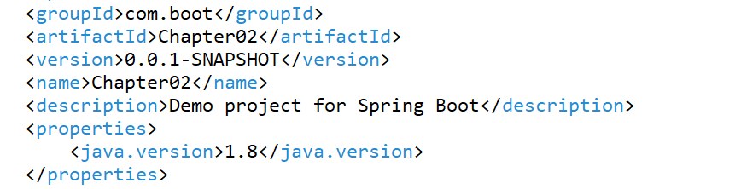
스프링 부트 빌드(Build)
스프링 부트 빌드
Chapter02-0.0.1-SNAPSHOT.jar 파일 생성됨
pom.xml 설정에서 <artifactid> + <version> + jar 형태의 패키징 파일이 생성됨

Slide 22
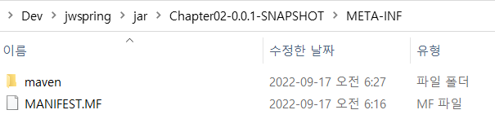
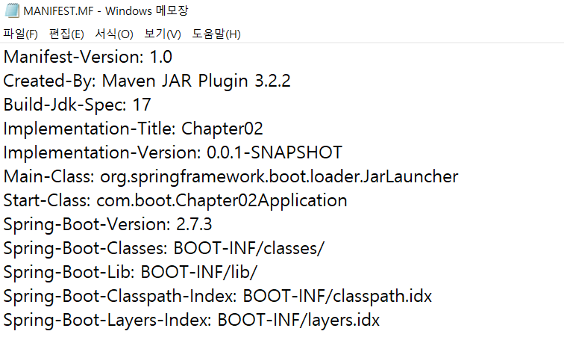
스프링 부트 빌드(Build)
JAR 파일 압축풀기
Main-Class는 JavaLancher 클래스라는 의미이며, Start-Class 정보는 Chapter02Application 클래스를 시작으로 실행한다는 의미이다.

Slide 23
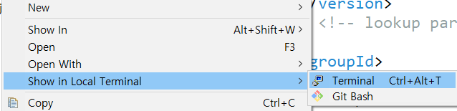
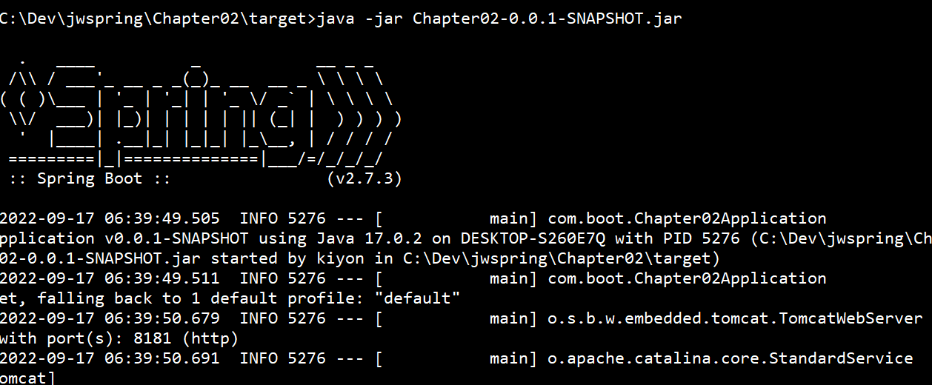
스프링 부트 빌드(Build)
Runnable JAR 실행하기
Chapter02-0.0.1-SNAPSHOT.jar > 우측메뉴 > Show in Local Terminal > Terminal
java -jar Chapter02-0.0.1-SNAPSHOT.jar 명령 입력

Slide 24
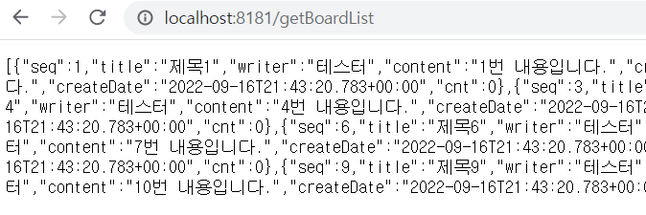
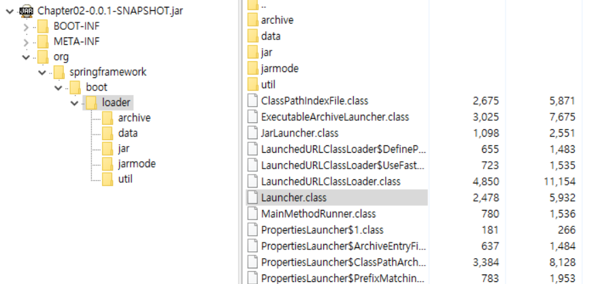
스프링 부트 빌드(Build)
Runnable JAR 실행하기
Localhost:8181/getBoardList 요청
JarLauncher 클래스는
org/springframework.boot/loader
폴더에 위치함

Slide 25
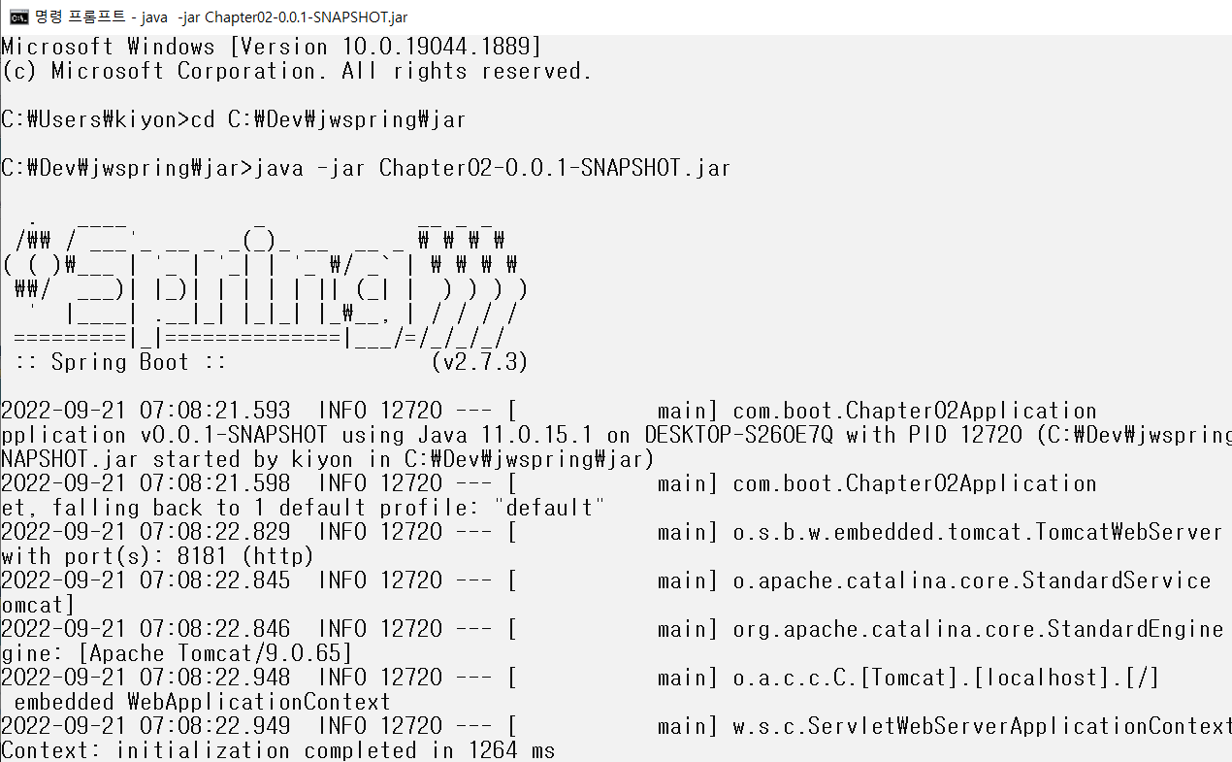
스프링 부트 빌드(Build)
Runnable JAR 실행하기
명령프롬프트(CMD) 에서 실행하기

Slide 26
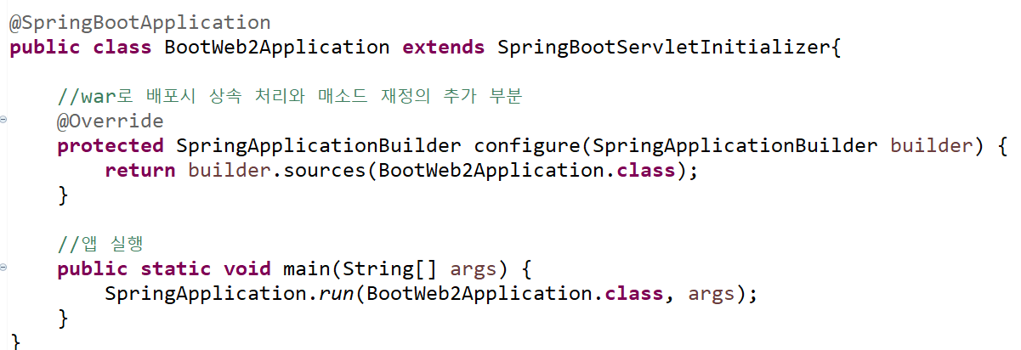
스프링 부트 배포
WAR 배포
1. BootWeb2Applicaton 파일 수정

Slide 27
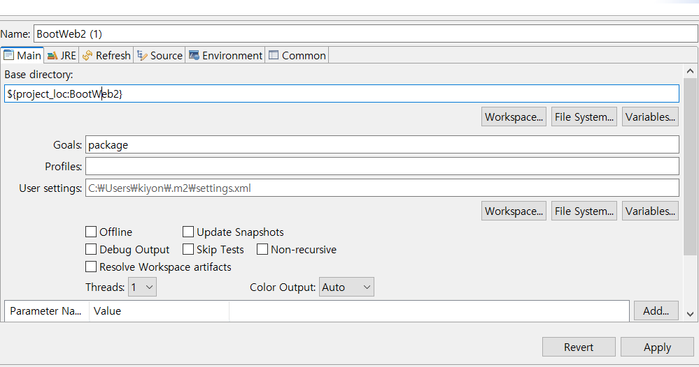
스프링 부트 배포
2. Maven Build
[프로젝트 우클릭] → [Run As] → [Maven build...]를 차례로 선택한다.
- Goals에 package를 입력하고, Profiles에 pom.xml을 지워주고, Run 버튼을 클릭

Slide 28
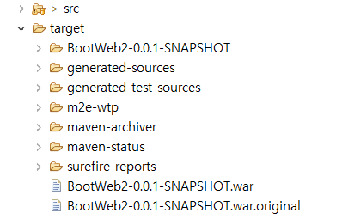
스프링 부트 배포
3. War 파일 생성
console에 BUILD SUCCESS가 표시되고,
프로젝트 폴더 안 target 폴더에는 war 파일이 생성

Slide 29
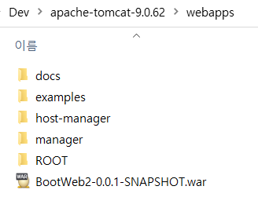
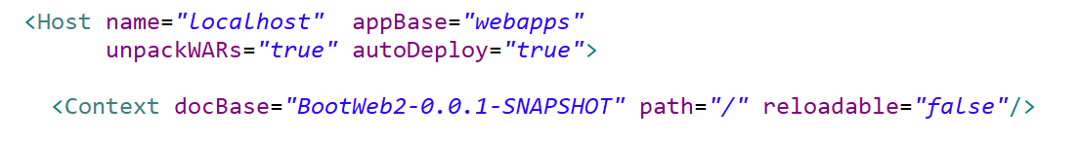
스프링 부트 배포
4. 외장 톰캣(WAS)에 배포
1) tomcat9 > webapps 폴더 > war 파일 이동
2) tomcat9 > conf 폴더에> server.xml 수정 , Context 부분 추가함

Slide 30
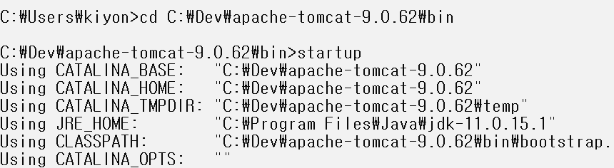
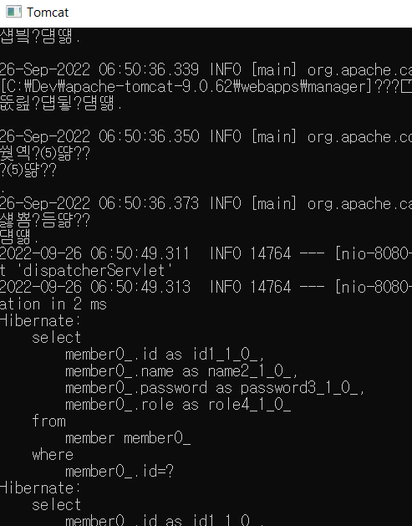
스프링 부트 배포
5. CMD에서 실행
1) 톰캣 bin 폴더의 startup.bat로 실행 -> 톰캣 서버 실행

Slide 31

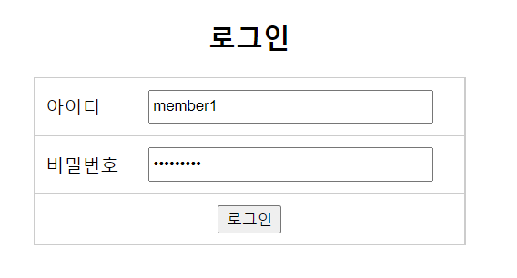
스프링 부트 배포

